Slide 1
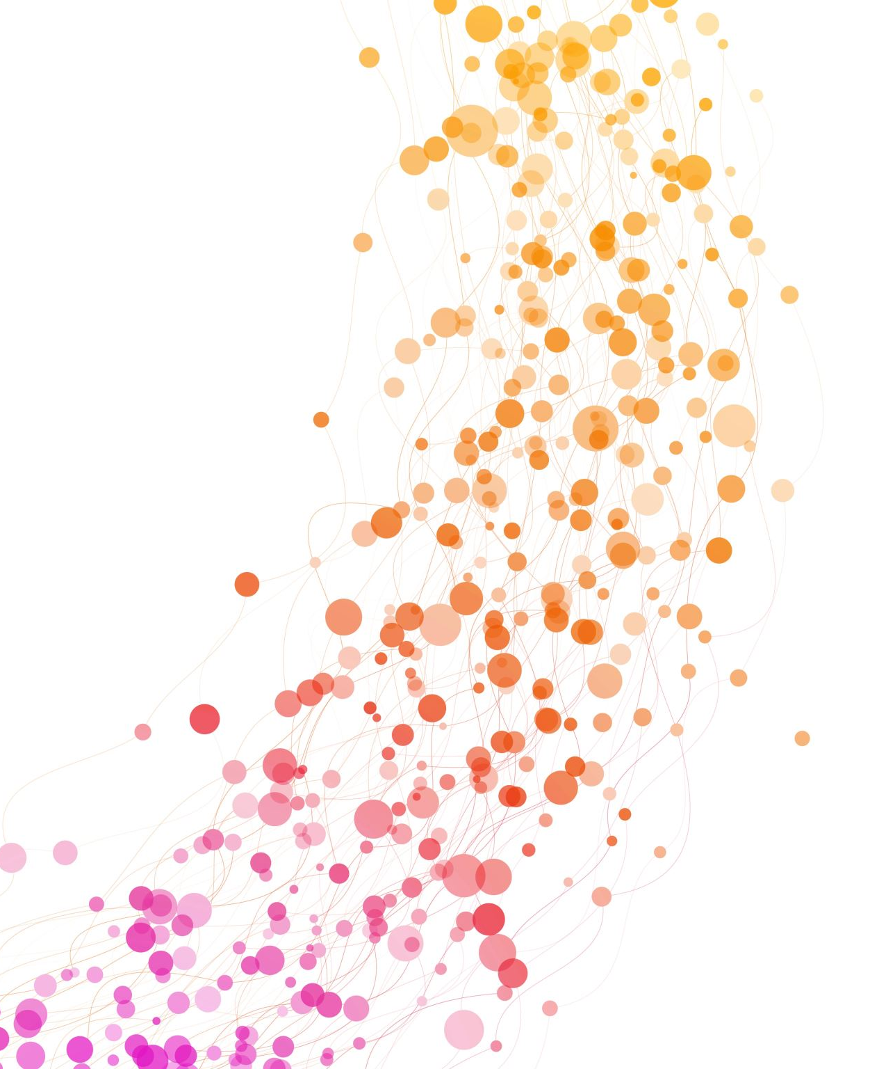
會眾詩歌綜欖
2-3
謝林芳蘭
2023年四月21, 28日

Slide 2
馬丁路德的教會音樂觀
馬丁路德（1483-1546)
  路德喜愛音樂，對教會音樂極為關切
    音樂是神給我們的禮物，詩歌歌詞帶來神的話語，與神的話語息息相關
    音樂常常使他的心靈得到更新
  他是一位相當不錯的音樂家，年幼時參加青少年合唱團、彈奏魯特琴 (Lute)、作曲
    「堅固保障歌」 (Ein’ fleste Burg; “A Mighty Fortress is Our God”; 讚#327)
    https://www.youtube.com/watch?v=d18GK6ArWnY (廣東話）
  當時有人建議解散威登堡 (Wittenburg) 的教堂詩班，路德極力反對
  認為音樂是兒童教育不可缺少的科目，對教師與傳道人的要求也是如此

Slide 3

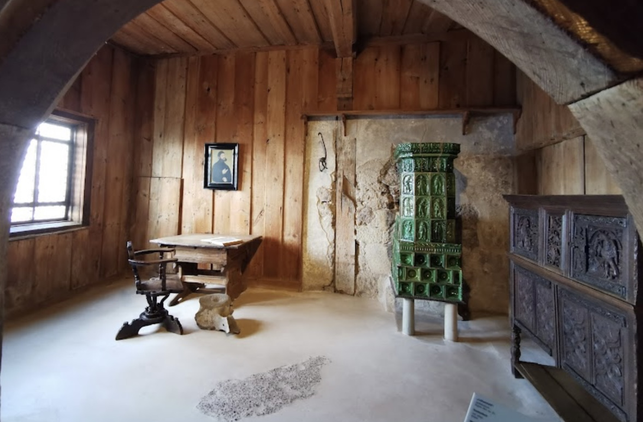
瓦爾特堡
（Wartburg Castle)
位於德國的艾森納赫（Eisenach），現為世界文化古跡
建於1073年
1521-1522，馬丁路德被天主教驅除離開教會，為了安全，暫住在古堡內約有十個月之久，期間將新約聖經翻譯成德文

Slide 4

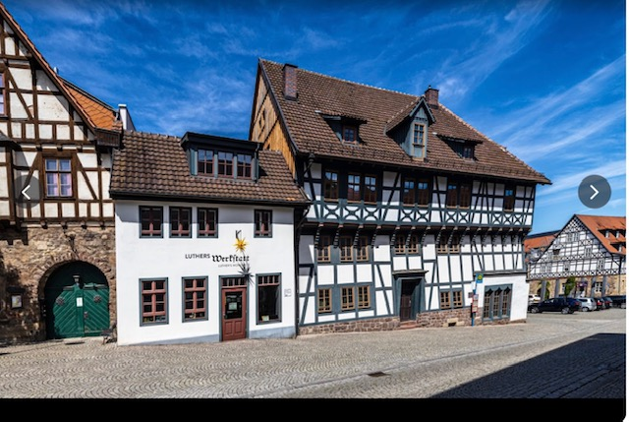
艾森納赫的
「路德之家」
（Lutherhaus）
馬丁路德年幼時 (1498-1501) 住在那裡, 現為博物館

Slide 5
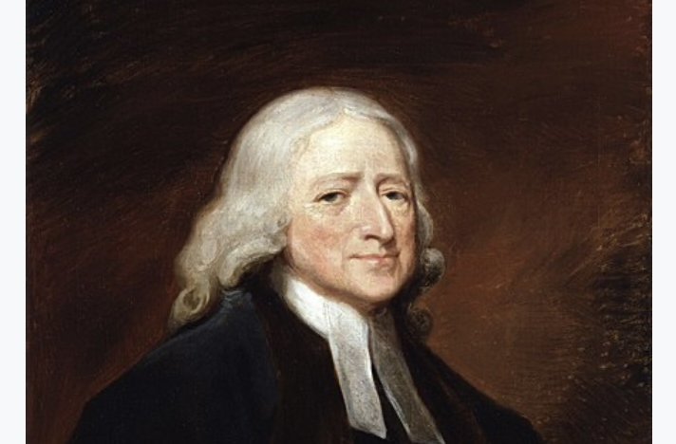
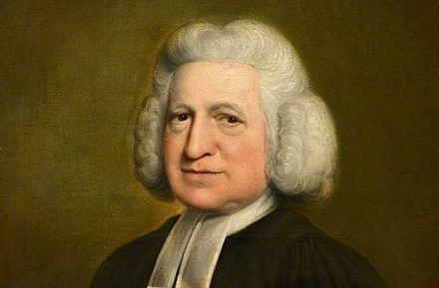
衛斯理兄弟
約翰．衛斯理
(Joh Wesley), 1703-1791
查理．衛斯理
(Charles Wesley), 1707-1788
他們的生命、詩歌與音樂對教會與社會有重大與深遠的影響

Slide 6
衛斯理兄弟的詩歌
約翰．衛斯理 (John Wesley), 1703-1791
  英國國教的牧師、奮興佈道家
查理．衛斯理 (Charles Wesley), 1707-1788
  英國國教的牧師、詩人、詩歌作者
兄弟兩人在英國牛津大學讀書時，於1729年成立「神聖俱樂部」 (Holy Club)，每天早起研讀希臘文新約聖經、每週三與週五禁食禱告、每週恭守聖餐、到監獄、醫院探訪、照顧有需要的人
做事有「方法」、有系統，人們稱他們為「有方法的人」 (Methodists)
在個人靈修與教會崇拜時，喜歡歌唱以撒.瓦茲的詩歌

Slide 7
衛斯理兄弟的詩歌
  約翰極力推廣查理．衛斯理的詩歌--編輯與修訂詩歌集
    翻譯德文的詩歌
      1735年到美國喬治亞州 (Georgia) 宣教時，在船上遇到一群德國「默拉維亞弟兄會」 ( Moravia ) 敬虔的信徒，深受他們的崇拜與詩歌的影響
    帶領的聚會一定唱詩
  1741年出版《詩篇與聖詩選集》(A Collection of Psalms and Hymns)
  1780年出版《為衛理公會信徒所寫的詩歌集》(A Collection of Hymns for the Use of the People Called Methodists)
    註明詩歌的曲調

Slide 8
衛斯理兄弟的詩歌
衛斯理要求作曲家不要任意「修補」他編輯的詩歌曲調
  教會若不斷地修改詩歌歌詞與曲調，會造成混淆，以至於威脅詩歌的存在
  詩歌歌詞與曲調一定要有優良的品質，否則無法生存，很快就消失得無影無蹤
  會眾需要學習唱詩，要按照樂譜的音符，努力學習詩歌曲調，和大家一起同心歌唱

Slide 9
衛斯理兄弟的詩歌
查理．衛斯理
  寫作詩歌6,500 多首的詩歌歌詞
  詩歌特色
    結合可唱性、真誠性、合宜性
    詩歌溫馨、表達基督徒各樣屬靈的經歷
    著重音樂帶動情感的能力
    看重聖餐，鼓勵衛理宗的教會每週守一次聖餐
    創作聖餐禮儀的詩歌
      1745年出版《主餐詩歌》(Hymns for the Lord’s Supper)

Slide 10
衛斯理兄弟的詩歌
    詩歌特色
      強調向眾人傳福音
        歌詞常使用「全體、整體」（all）一字
          「耶穌，我靈好朋友」（“Jesus, Lover of my Soul”）
            https://www.jgospel.net/c/2/113937/279/3986/生命聖詩-275-耶穌，我靈好朋友-(Jesus,-Lover-of-My-Soul).aspx （中文）
            https://www.youtube.com/watch?v=XFaiiPv-Q6I
      採用30多種的韻律
      曲調來源：韻律詩篇、德文聖詠曲、當時作曲家的創作等

Slide 11
衛斯理兄弟的詩歌
有關會眾唱詩歌，約翰提出幾點唱詩的原則：
  學唱一些重要的詩歌，唱熟了之後，再繼續學唱其他的詩歌
  按照詩本的歌詞與曲調歌唱
  與大家一起歌唱，若跟不上時，盡快加入
  唱得宏亮 、美妙
  適度地唱，不過份喧嚷，好讓你的聲音與全體會眾的聲音融合在一起
  速度穩定，不要唱得比別人快，也不要越唱越慢，拖拖拉拉
  以靈歌唱，向神獻上讚美的祭

Slide 12
約拿單．愛德華茲對唱詩的看法
約拿單．愛德華茲 (Jonathan Edwards, 1703-1758)
  美國最重要的奮興佈道家與神學家之一
「神的命令乃是要人人都要唱詩，因此，每一位信徒要認真地學習唱詩。唱詩就好像是任何一種技能，如果不認真學習，就做不好。信徒不好好學習唱詩，就是生活在罪惡之中，因為他們輕忽了崇拜中不能不參與的重要項目」。

Slide 13
衛斯理兄弟的詩歌
代表性的詩歌
  「基督今復活」(“Christ the Lord is Risen Today”，世紀#200; 讚#106 )
      普世教會在復活節歌唱的詩歌
      https://ocbf.ca/2019/christ-the-lord-is-risen-today/(廣東話）
  「奇異的愛」( “And Can it Be, That I Should Gain”，生命聖詩 # 178)
      表達自己重生得救的心路歷程, 寫於1738年
      https://www.jgospel.net/c/2/114177/279/3986/生命聖詩-178-奇異的愛-(And-Can-It-Be-That-I-Should-Gain).aspx （中文）
        網頁上附有整首的歌詞
      https://www.youtube.com/watch?v=sQeIGbKqiw8&t=10s （英文）

Slide 14
衛斯理兄弟的詩歌
代表性的詩歌
  「我們渴望的耶穌」 (“Come, Thou Long-Expected Jesus”, 世紀＃118)
    待降節 (Advent) 的詩歌
    詩歌簡介，參見：
      https://www.cbcbc.org/single-post/经典圣诞颂歌简介（四）-我们渴望的耶稣（come-thou-long-expected-jesus）
    https://www.youtube.com/watch?v=ccwiCuu27L4（廣東話）
  「萬口歡唱」( “O For a Thousand Tongues to Sing”, 教會聖詩#107)
    https://youtu.be/PZNPZLiUFHQ （附有中英文歌詞）
    原有18節歌詞 (參見：https://www.umcdiscipleship.org/resources/o-for-a-thousand-tongues-to-sing-18-original-stanzas)

Slide 15
奧爾尼聖詩 (Olney Hymns)
詩歌作者約翰 ．牛頓 (John Newton, 1725-1807) 與威廉 ．考珀 (William Cowper, 1731-1800) 於1779年在英國的奧爾尼出版
  約翰 ．牛頓原為粗暴、下流的船長，以販賣黑奴維生，後來在約翰．衛斯理與另一位佈道家的帶領之下信主，重生得救，成為牧師
  詩集裡最有名的詩歌歌詞為「奇異恩典」( “Amazing Grace”, 世紀#299 )，配上美國早期民歌的曲調
    https://vimeo.com/93506964（中文）

Slide 16
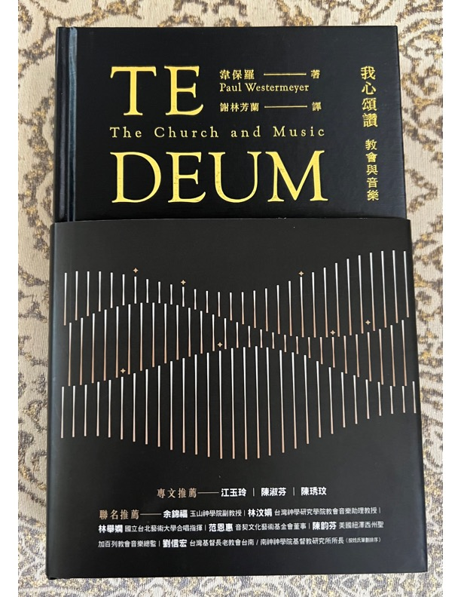
教會音樂史必讀
《我心頌讚：教會與音樂》
台北：天恩出版社，2022年出版
（本人譯自Paul Westermeyer 博士的大作 Te Deum: The Church and Music)

